Slide 1
第2章 开发环境搭建

Slide 2
课程内容
2.1 搭建Python环境
2.2 PyCharm开发工具
2.3 Eclipse+PyDev开发工具
2.4 Visual Studio Code开发工具
2.5 文本编辑工具

Slide 3
2.1 搭建Python环境

Slide 4
Python环境产品有多个，包括：
CPython。CPython是Python官方提供，一般情况下提到的Python就是指CPython，CPython是基于C语言编写的，它实现的Python解释器能够将源代码编译为字节码（Bytecode），类似于Java语言，然后再由虚拟机执行，这样当再次执行相同源代码文件时，如果源代码文件没有修改过，那么它会直接解释执行字节码文件，这样会提高程序的运行速度。
PyPy。是基于Python实现的Python环境。速度要比CPython快，但兼容性不如CPython。官网www.pypy.org。
Jython。是基于Java实现的Python环境。可以将Python代码编译为Java字节码，可以在Java虚拟机下运行。官网www.jython.org。
IronPython。是基于.NET平台实现的Python环境，可以.NET Framework链接库。官网 www.ironpython.net。

Slide 5
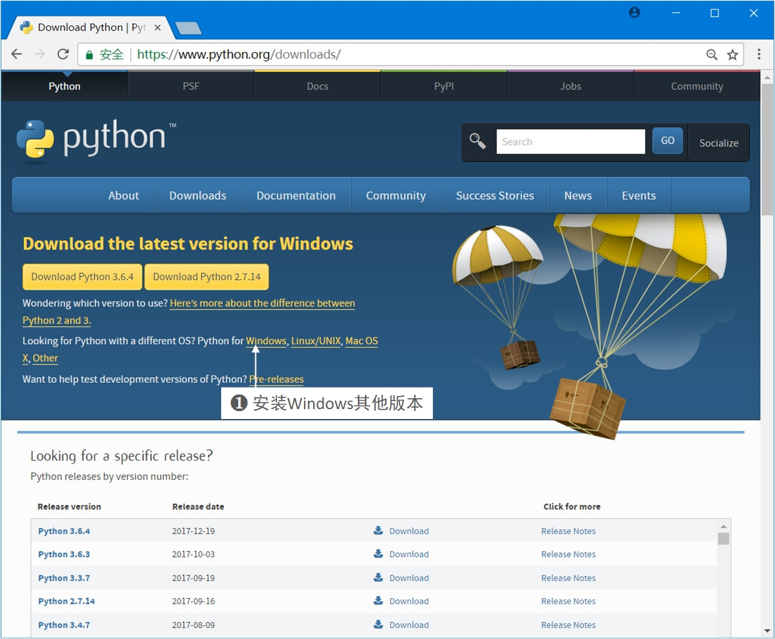
下载Python

Slide 6
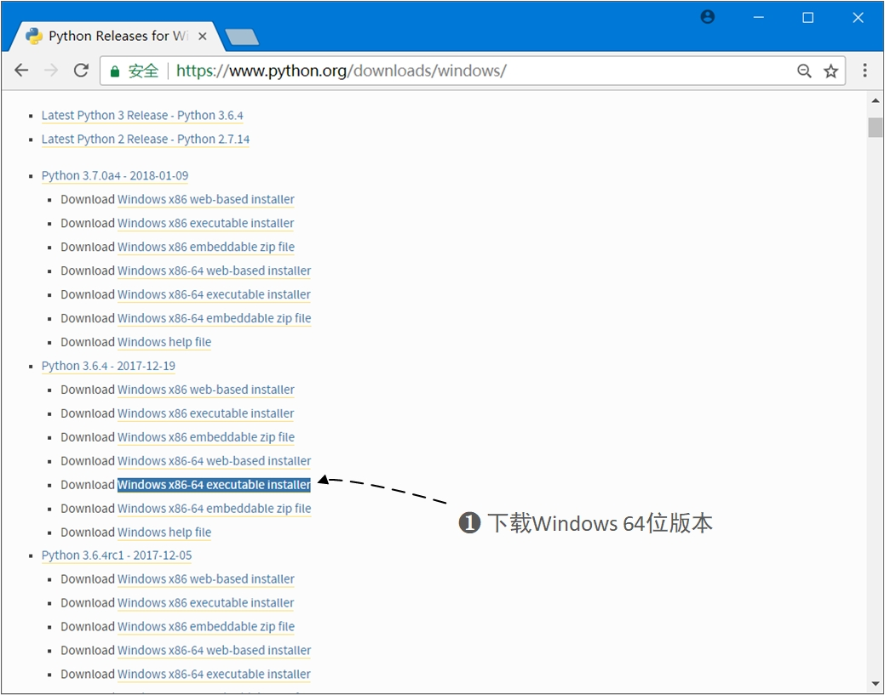
下载Windows 64位版本

Slide 7
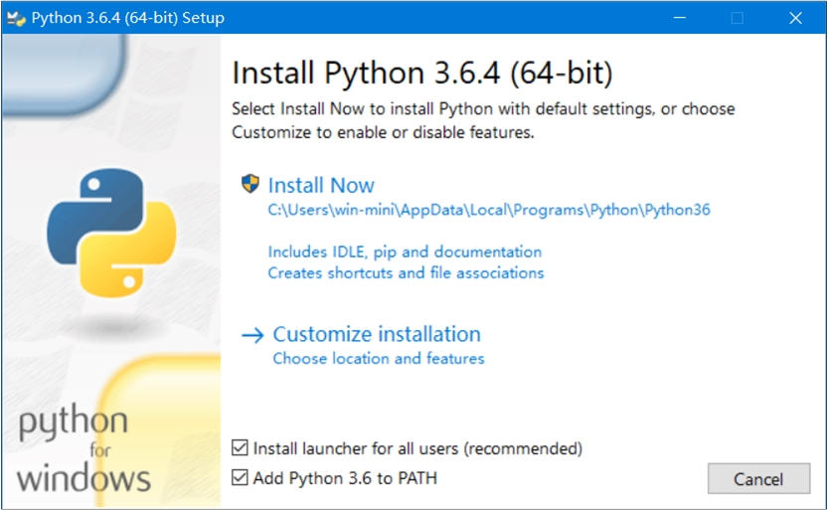
安装内容选择对话框

Slide 8
这4个文件说明如下：
IDLE (Python 3.6 64-bit).lnk。打开Python IDLE工具，IDLE是Python官方提供的编写Python程序的交互式运行编程环境工具。
Python 3.6 (64-bit).lnk。打开Python解释器。
Python 3.6 Manuals (64-bit).lnk。打开Python帮助文档。
Python 3.6 Module Docs (64-bit).lnk。打开Python内置模块帮助文档。

Slide 9
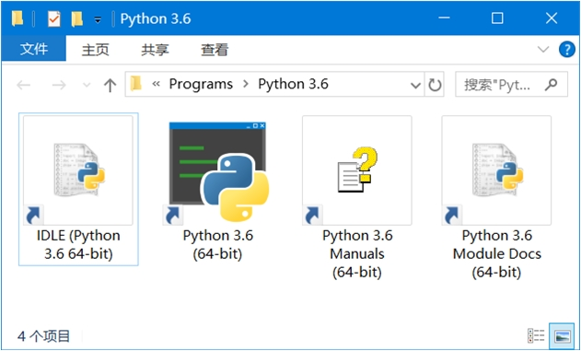
4个快捷方式文件

Slide 10
2.2 PyCharm开发工具

Slide 11
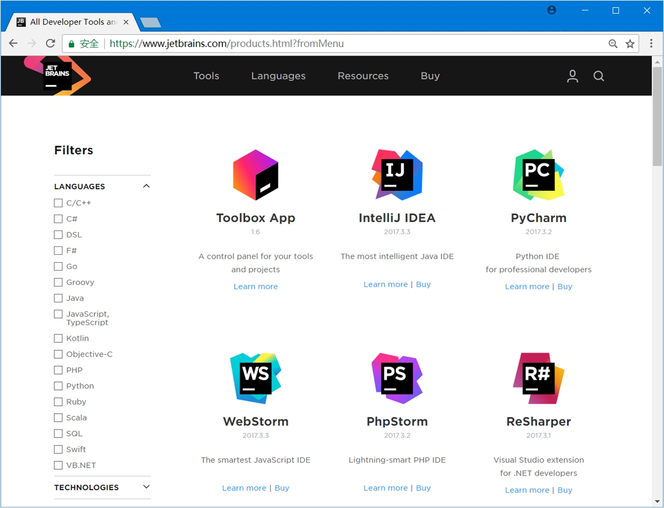
Jetbrains公司工具

Slide 12
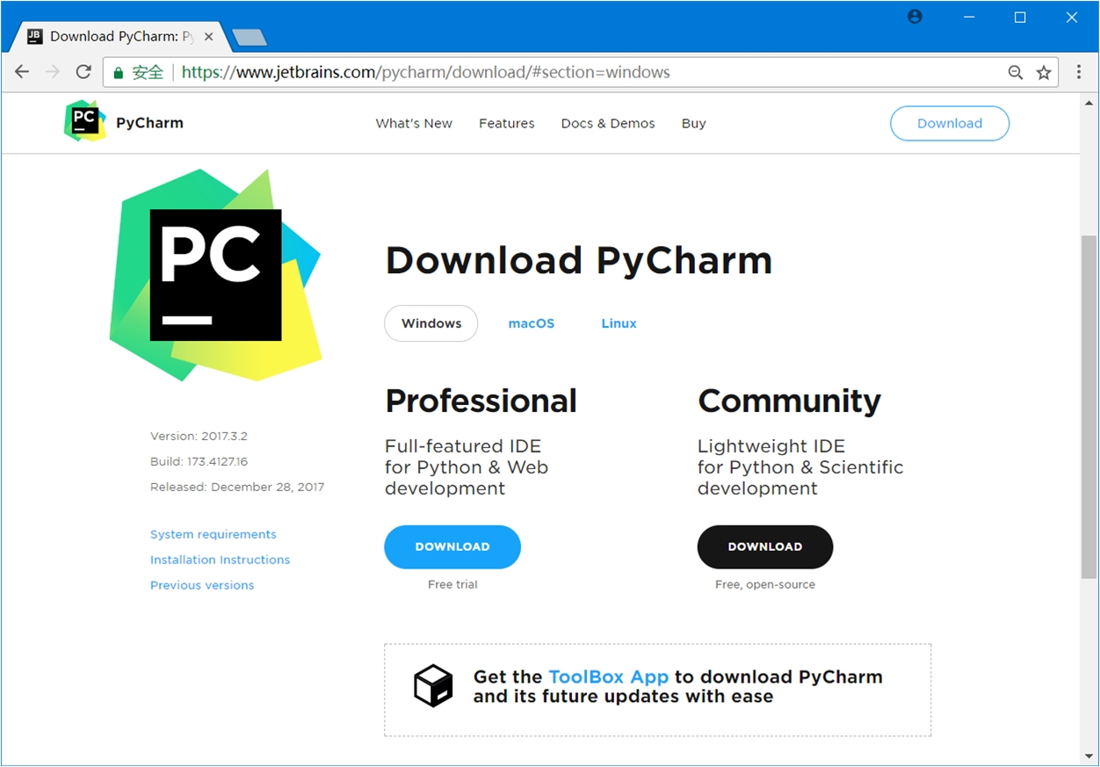
2.2.1 下载和安装

Slide 13
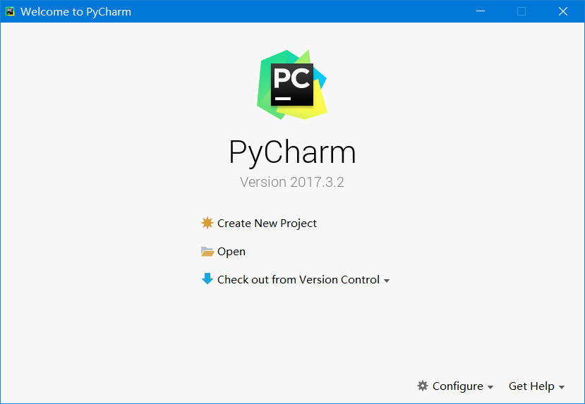
2.2.2 设置Python解释器

Slide 14
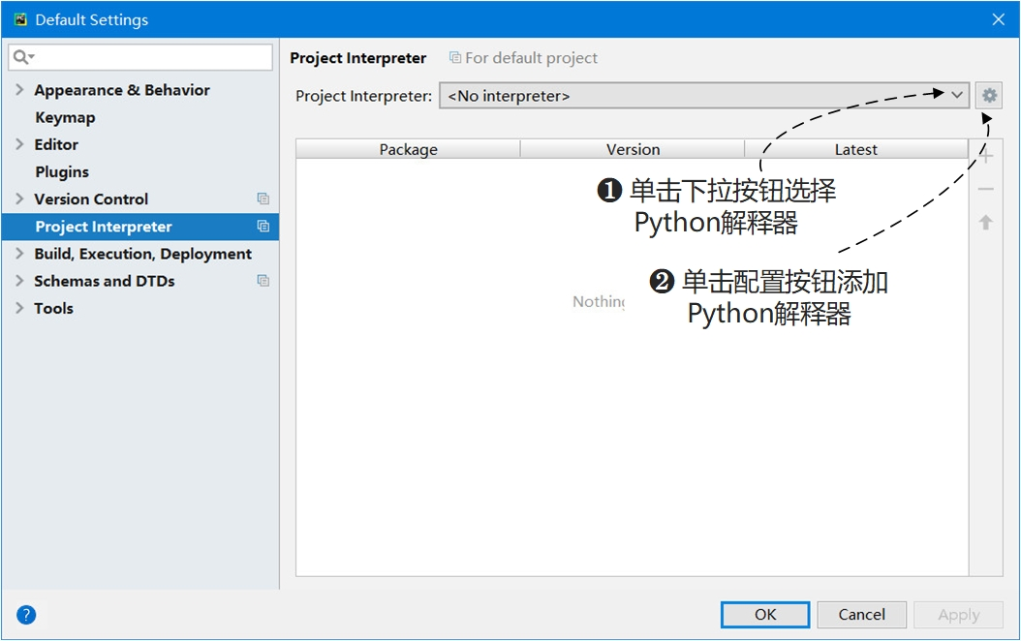
配置Python解释器

Slide 15
有三个Python解释器虚拟环境：
Virtuallenv Environment是Python解释器虚拟环境，当有多个不同的Python版本需要切换时，可以使用该选项。
Conda Environment是配置Conda环境， Conda是一个开源的软件包管理系统和环境管理系统。安装Conda一般是通过安装Anaconda实现的，Anaconda 是一个Python语言的免费增值发行版，用于进行大规模数据处理、预测分析和科学计算, 致力于简化包的管理和部署。
System Interpreter是配置当前系统安装的Python解释器，本例中需要选中该选项，选中该选项在右边的Interpreter选择当前系统安装的Python解释器文件夹，如图2-11所示。

Slide 16
2.3 Eclipse+PyDev开发工具

Slide 17
安装Eclipse插件三个步骤：
1. 安装JRE（Java运行环境）或JDK（Java开发工具包）。
2. 下载和安装Eclipse。
3. 安装PyDev插件。

Slide 18
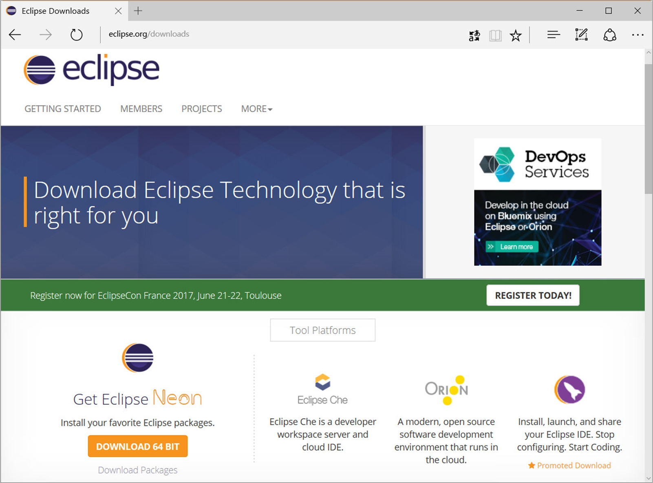
2.3.1 Eclipse下载和安装

Slide 19
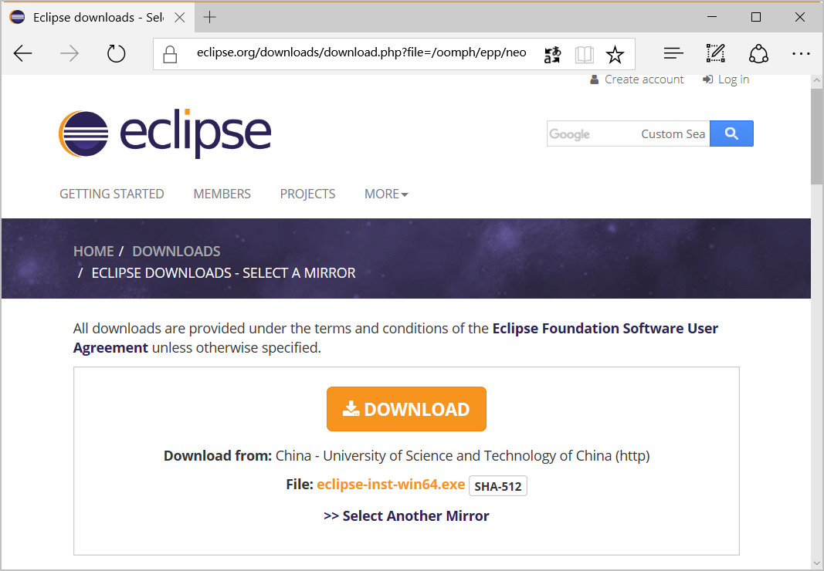
选择下 载镜像地址

Slide 20
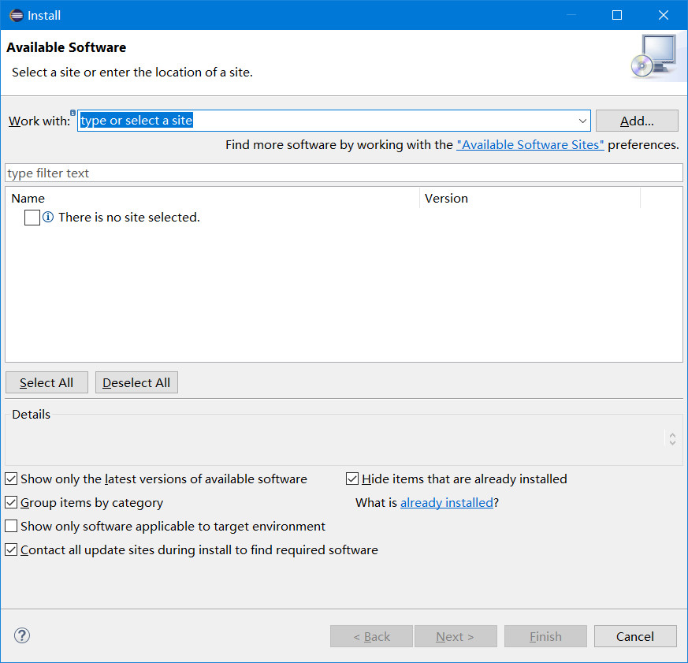
2.3.2 安装PyDev插件

Slide 21
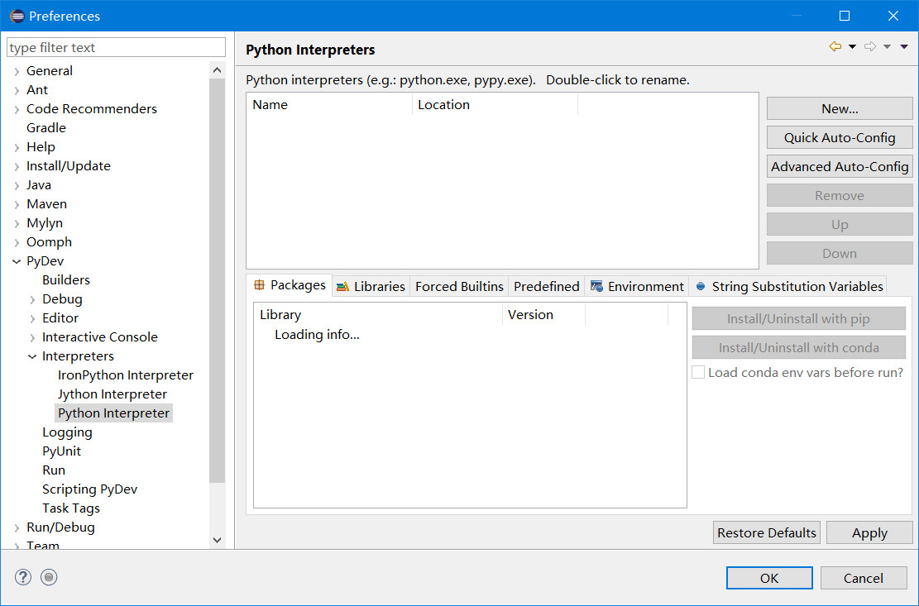
2.3.3 设置Python解释器

Slide 22
2.3.4 设置UTF-8编码
在Windows下使用Eclipse还有一个麻烦的问题，在本章的开始提到过：Eclipse在Windows平台下默认字符集是GBK，如果在Windows平台下Eclipse编写Python程序代码，如果代码中有中文则无法解释运行，会出现如下错误。如果在其他平台打开该代码文件则会出现中文乱码问题。
File "XXX.py", line 2
SyntaxError: Non-UTF-8 code starting with '\xc4' in file XXX.py on line 3, but no encoding declared; see http://python.org/dev/peps/pep-0263/ for details

Slide 23
解决上述问题有两种方案：
1. 在代码文件的开通添加如下代码指令，告诉解释器采用GBK编码进行解释。System Interpreter是配置当前系统安装的Python解释器，本例中需要选中该选项，选中该选项在右边的Interpreter选择当前系统安装的Python解释器文件夹，如图2-11所示。
2. 设置Eclipse编辑文本文件的默认字符集为UTF-8。这种方案不涉及到代码，本节介绍这种方案的设置过程。

Slide 24
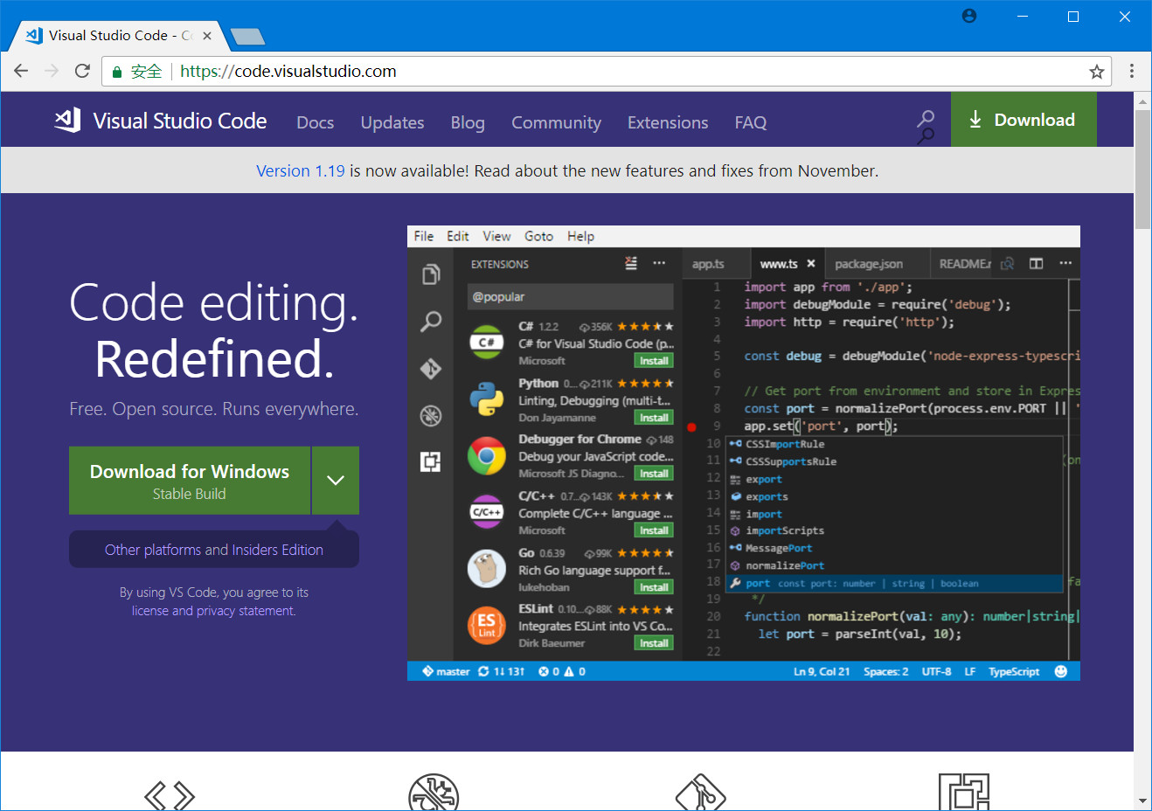
2.4 Visual Studio Code开发工具

Slide 25
2.5 文本编辑工具
考虑跨平台开发可以使用的文本编辑工具：
Sublime Text。近年来发展和壮大的文本编辑工具，所有的设置没有图形界面，在JSON格式 的文件中进行的，初学者入门比较难，官网www.sublimetext.com。
UltraEdit。历史悠久强大的文本编辑工具，可支持文本列模式等很多有用的功能，官网www.ultraedit.com。

Slide 26
如果只考虑Windows平台开发，可以选择的文本编辑工具就很多了，常用如下：
Notepad++。Notepad++本意是Windows平台Notepad（记事本）的升级，但其功能非常强大，能够很好地支持中文等多种语言，内置支持多达27种语言的语法高亮度显示。更重要的是它是免费的。官网www.notepad-plus-plus.org。
EditPlus。历史悠久强大的付费文本编辑工具，小巧、轻便、灵活，官网www.editplus.com。

Slide 27






